Slide 1
Уличная акция
«Поделись улыбкой»
Ученики 7 класса
Руководитель Хасанова Л.М.

Slide 2

В рамках проведения антинаркотического месячника в РТ,
а так же по плану реализации антинаркотического проекта
"SaMoSтоятельные дети"

Slide 3
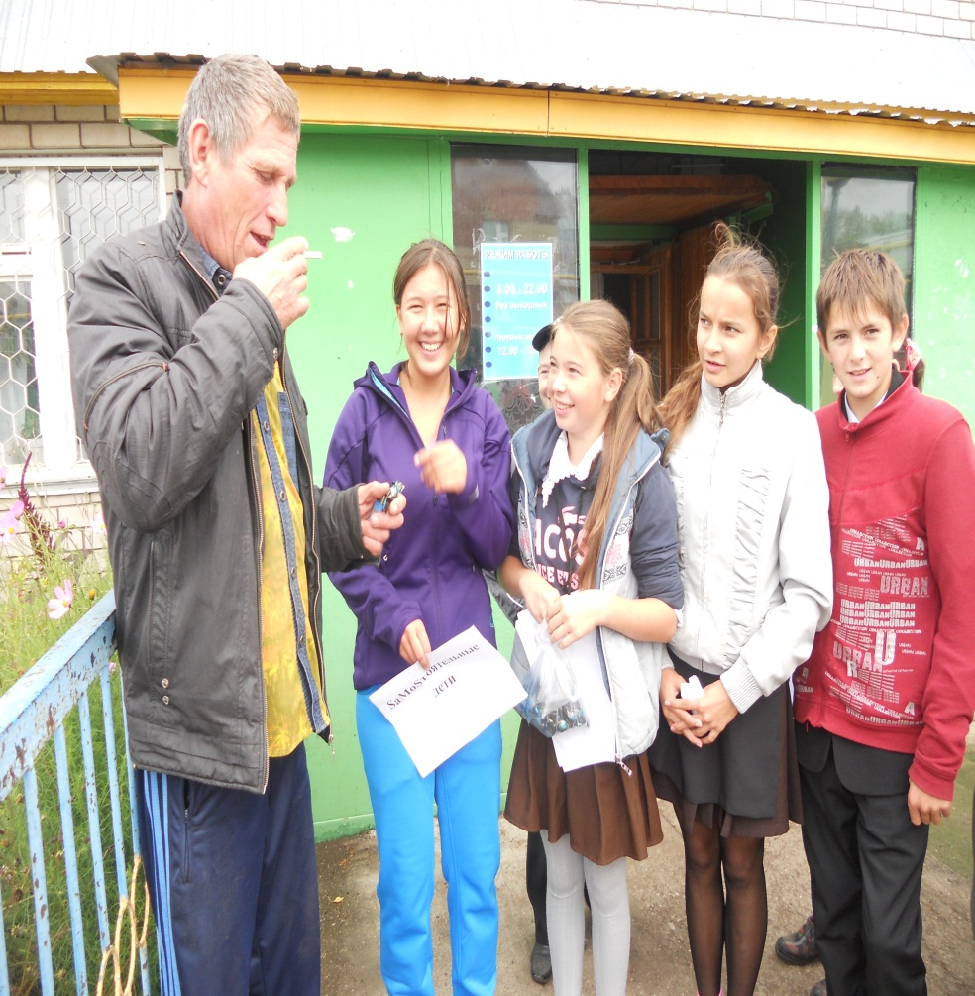
1. Увеличить количество людей в населенных пунктах, принявших решение в пользу отказа от вредных привычек .
2. Место проведения акции в многолюдном месте (около магазинов населенного пункта);
3. Участники 7 класса.
4. Плакаты сделаны руками детей, закладки на антинаркотическую, антиалкогольную, антитабачную тематику, куплены поощрительные призы.

Slide 4
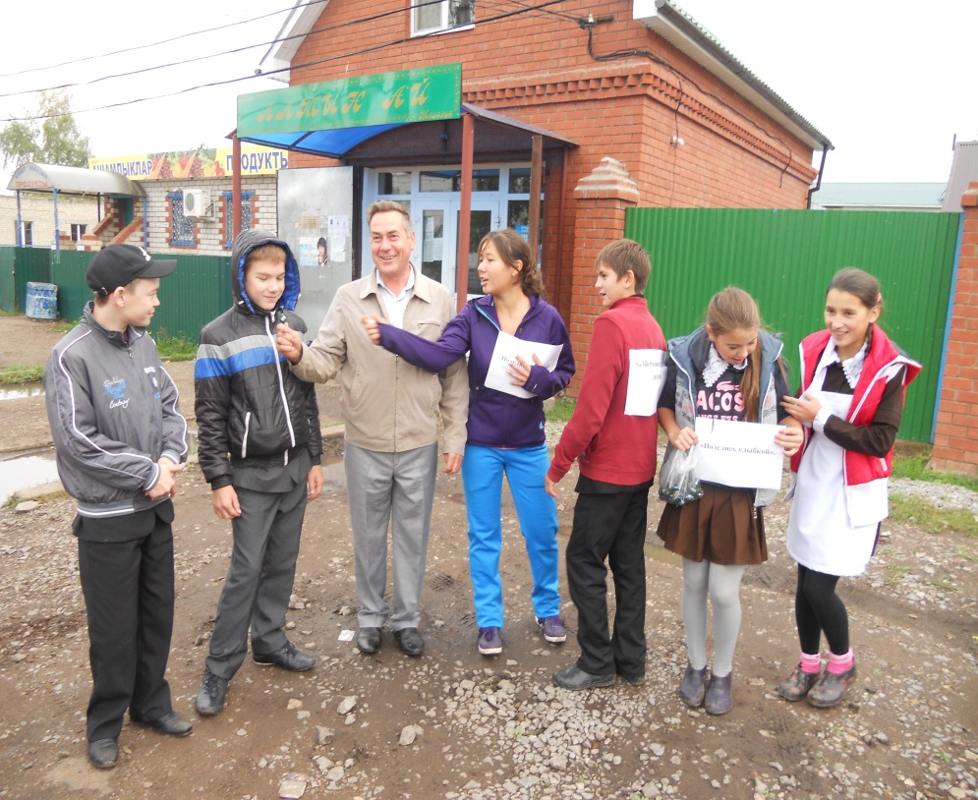
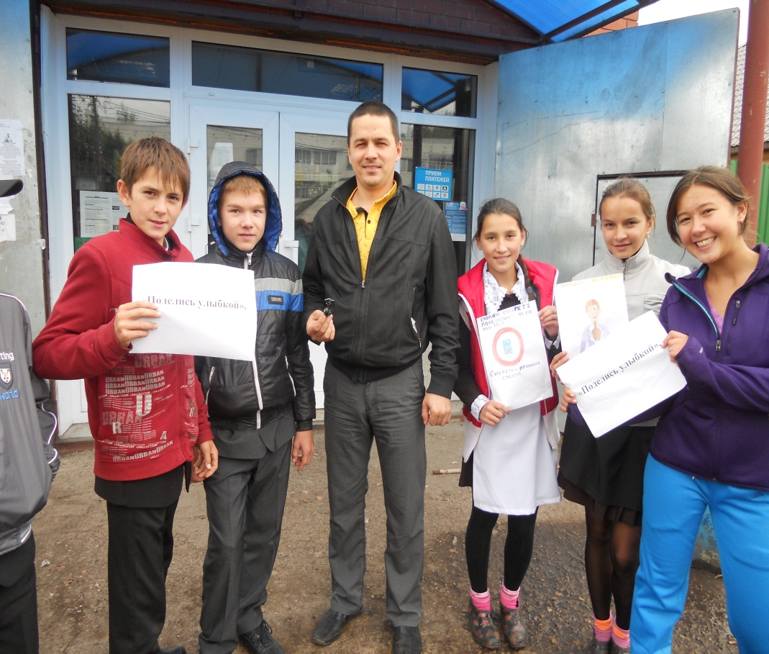

Slide 5
Я и мои ученики рады что участвовала в этой акции.
Важно понять, что ты можешь что-то дать людям, и для этого не надо делать что-то сверхъестественное, долго собираться с силами, мыслями, делать что-нибудь сложное, великое и т.д. Просто искренне дать часть своего тепла.
А улыбка - это гораздо больше, чем какие-нибудь длинные речи и даже богатые подарки. Сегодня мы подарили людям немного радости и этим внесли свой посильный вклад в дело позитивномыслия .
Улыбки - это неиссякаемый ресурс делитесь им каждый день.
Акция оказывает благотворное влияние как на дарящих улыбки, так и принимающих их.

